Slide 1
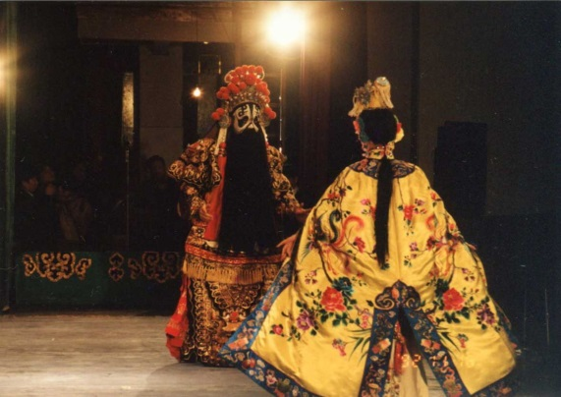
日経アカデミア 特別講座 京劇を学ぶ
梅蘭芳 生誕120周年記念
天津京劇院来日公演に寄せて
明治大学教授 加藤徹
2014ｰ6ｰ3

Slide 2
京劇「覇王別姫」の解説
京劇について
名優・梅蘭芳について
(1894-1961)

Slide 3
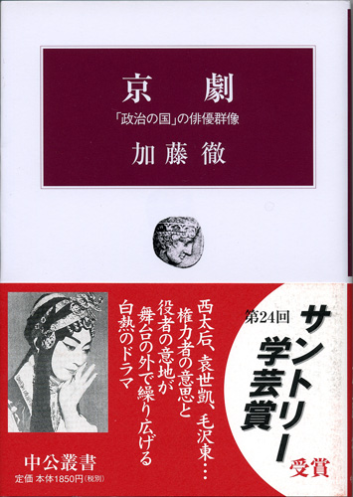
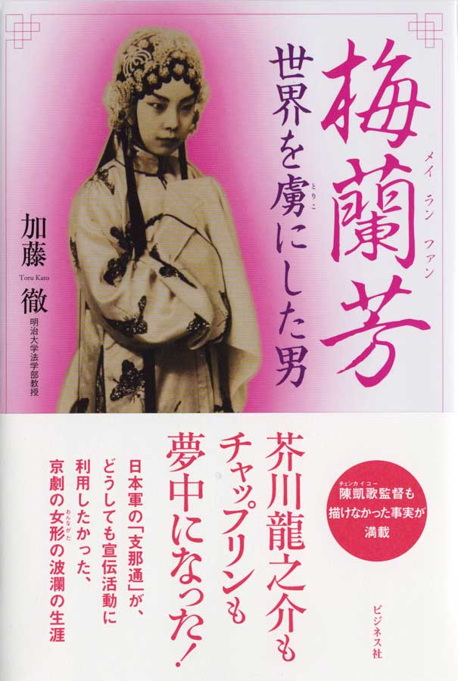
加藤徹のホームページ
加藤徹 KATO,Toru (Japan)

Slide 4
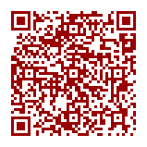
ホームページとプリント
http://p.tl/_aAW
QRコード

Slide 5
京劇
「覇王別姫」
について

Slide 6
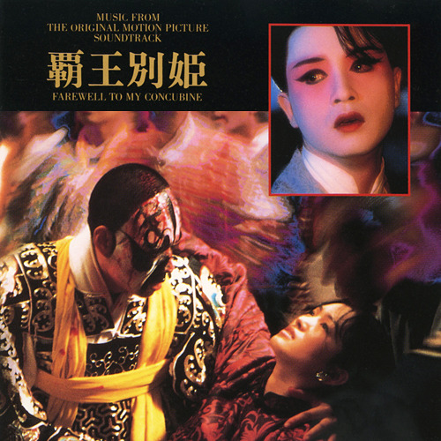

Slide 8
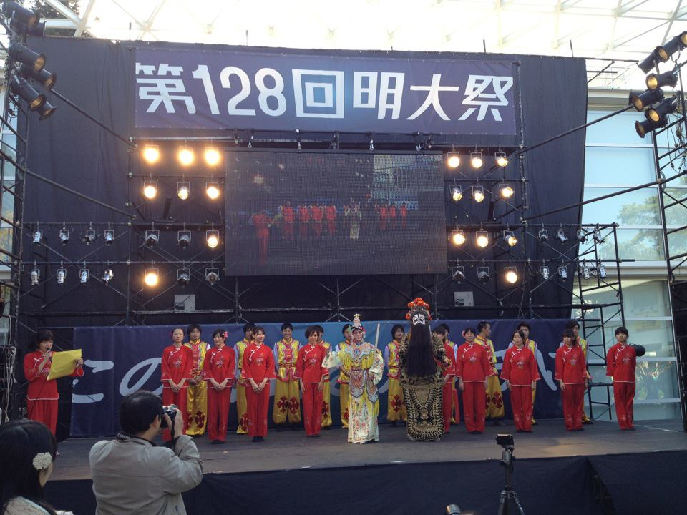

Slide 9
【略年表】 紀元前3世紀の物語
殷→周(西周)→春秋・戦国時代
→秦の始皇帝→秦末群雄→楚漢戦争→前漢･･･
前202年、項羽(前232ｰ前202)が「楚漢戦争」の末に敗死
前91年ごろ、司馬遷による歴史書『史記』が成立。
1922年(大正11)、梅蘭芳が京劇「覇王別姫」を北京で初演。
1956年(昭和31)、梅蘭芳らの来日公演。
これが「覇王別姫」海外初公演。

Slide 10
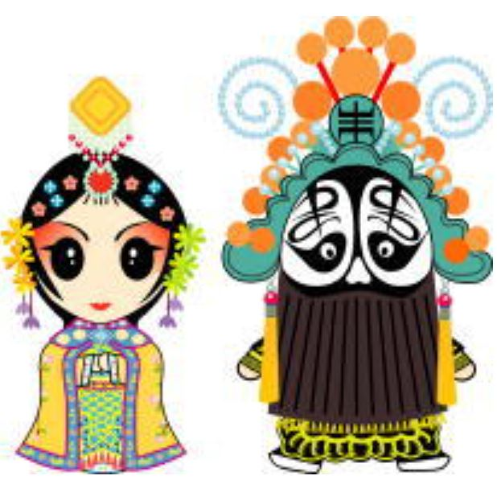
まずこの６人を覚えよう。
【楚】
項羽 虞姫(虞美人) 虞子期
【漢】
劉邦 韓信 李左車

Slide 11
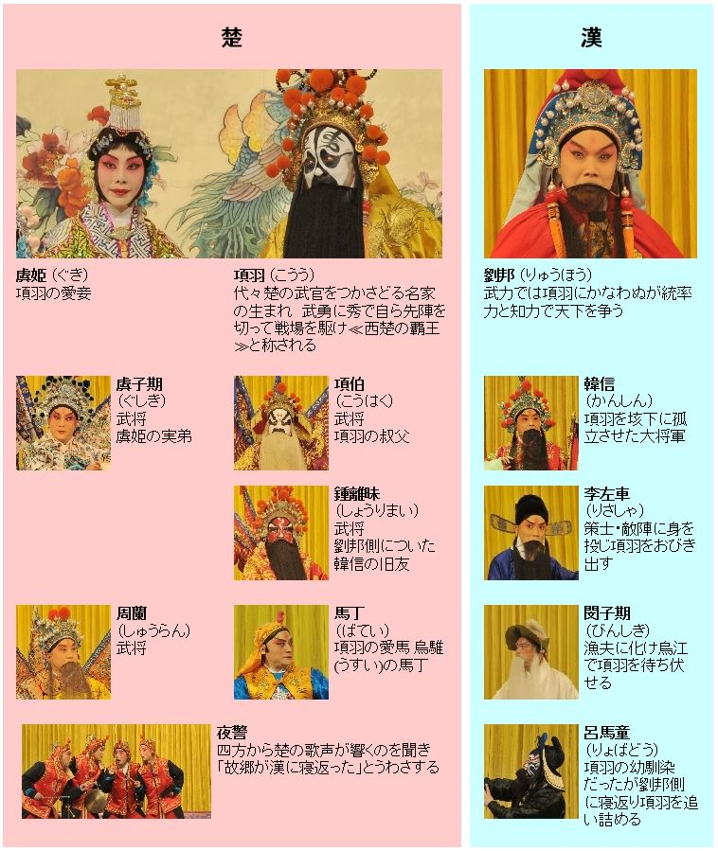
楽戯舎の
HPより
http://www.rakugi.net/
(2009年の
公演の資料)

Slide 13
故事成語の宝庫
虞美人草 四面楚歌 抜山蓋世 捲土重来 ･･･項羽・虞姫
将に将たる器 ･･･劉邦
敗軍の将は兵を語らず・・・李左車
韓信の股くぐり 国士無双
背水の陣 多々益々弁ず･･･韓信

Slide 14
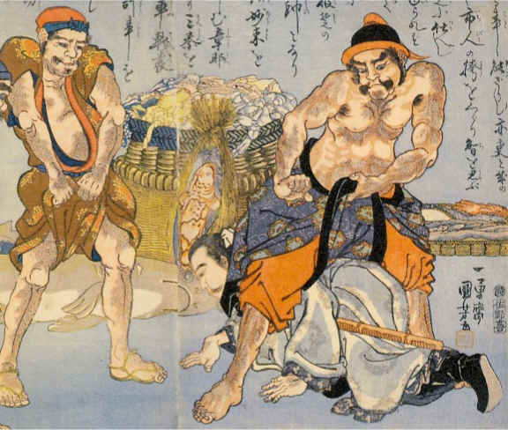

Slide 15
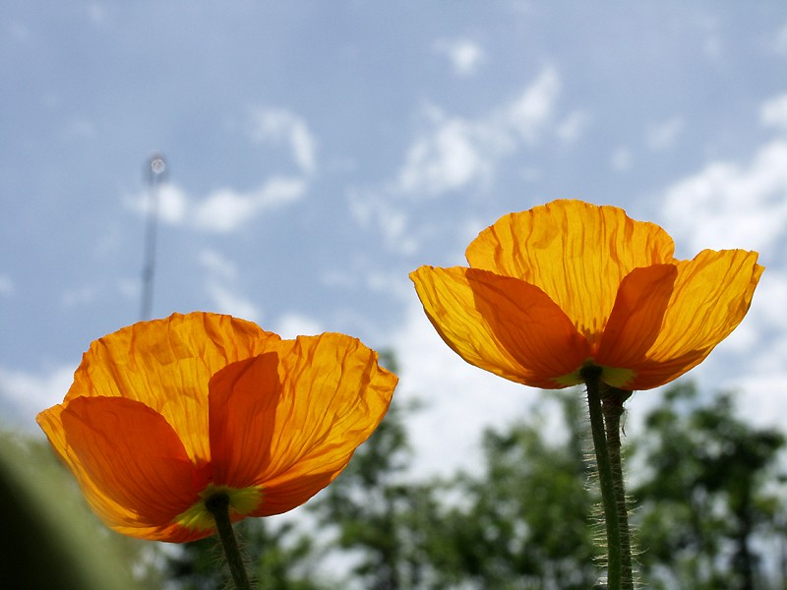
ヒナゲシの花 虞美人草 グビジンソウ

Slide 16
項羽を追いつめる策略の数々
1.天下を東西に分割統治する約束を劉邦が破る。
2.李左車がスパイとして項羽の陣営にもぐりこむ。
3.李左車は項羽をだまし、騎馬戦に不利な山道におびき出す。
4.李左車は項羽を挑発する。項羽は怒って深追いしてしまい、術中にはまる。
5.韓信は、項羽を包囲したうえで、「四面楚歌」の神経戦をしかける。
6.落ちのびる項羽の前の渡し舟も、実は罠(愛馬の犠牲的行為のためこの罠は不発)
7.項羽は、同郷の友・呂馬童によって心理誘導され「捲土重来」のチャンスを失う

Slide 17
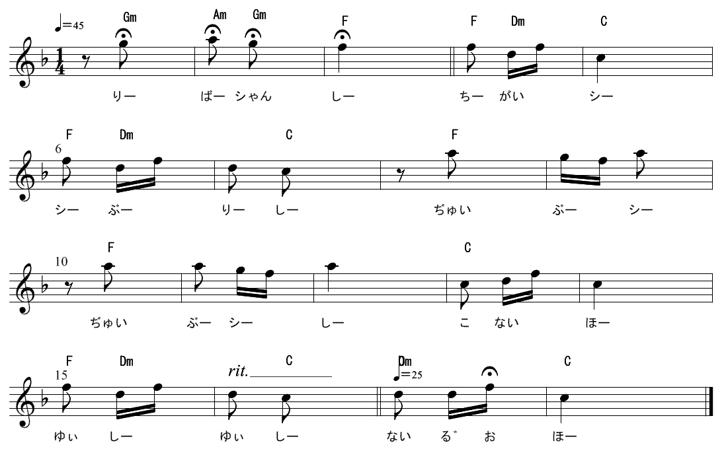
項羽の悲歌を唱ってみよう
力抜山兮気蓋世 力、山を抜き、気、世を蓋ふ
時不利兮騅不逝 時、利あらずして騅逝かず
騅不逝兮可奈何 騅の逝かざる、奈何とすべき
虞兮虞兮奈若何 虞や虞や 若を奈何せん

Slide 18
京劇について

Slide 19
能楽：歌舞伎
=昆劇：京劇

Slide 20
写実の演技 と 写意の演技
不像不成戯、真像不是芸。
Bu2 xiang4 bu4 cheng2 xi4, zhen1 xiang4 bu2 shi4 yi4.
それらしくなきゃ芝居じゃない
そのまんまなら芸じゃない

Slide 21
楽戯舎の
HPより

Slide 22
京劇の演技の約束ごと
くまどりの顔は豪傑を表す。項羽は白黒はっきりした性格なので、白と黒のくまどりである。
登場人物の「衣冠」は身分をあらわす。無帽は、極度の狼狽を表す。
武将が手に鞭をもつと馬に乗っていることを表す。
武将クラスは大鎧と槍で武装し馬に乗る。
歩兵は軽装で刀などをもつ。
虞姫の「車」の旗を両脇をはさむと、彼女が車に乗っていることを示す。
敵味方は「旗指物」で表す。「項」「劉」「韓」の大将旗は、それぞれ項羽、劉邦、韓信(劉邦軍の総司令官)を表す。
黄色は天子(皇帝)だけが使える色である。項羽は事実上、天下の主だったので、虞姫の衣装の色も黄色を使っている。

Slide 23
京劇=ペキン・オペラ
聴戯
芝居を聴く
↓
看戯
芝居を見る
唱戯
芝居を唱う
↓
演戯
芝居を演ずる

Slide 24
京劇は「芸術」か「芸」か？
近代西洋のオペラ
昔の京劇
芸術
大伝統
形式知
先生と生徒
著作権
脚本・楽譜
芸
小伝統
暗黙知
師匠と弟子
師資相承
口伝・秘伝

Slide 25
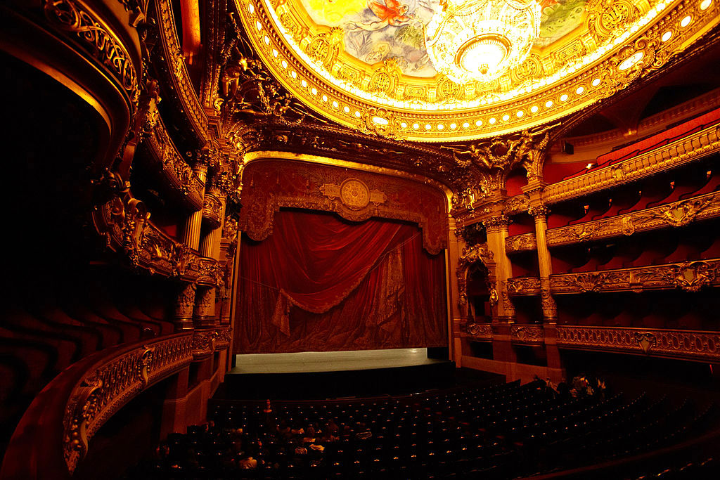
オペラの「歌劇場」

Slide 26
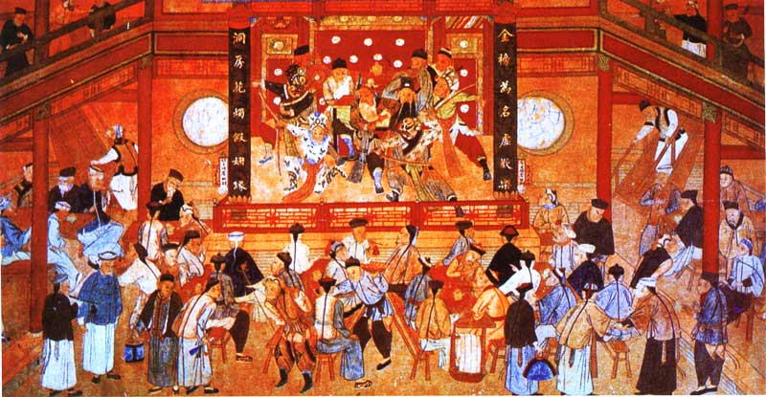
清朝時代の劇場 「茶園」

Slide 27
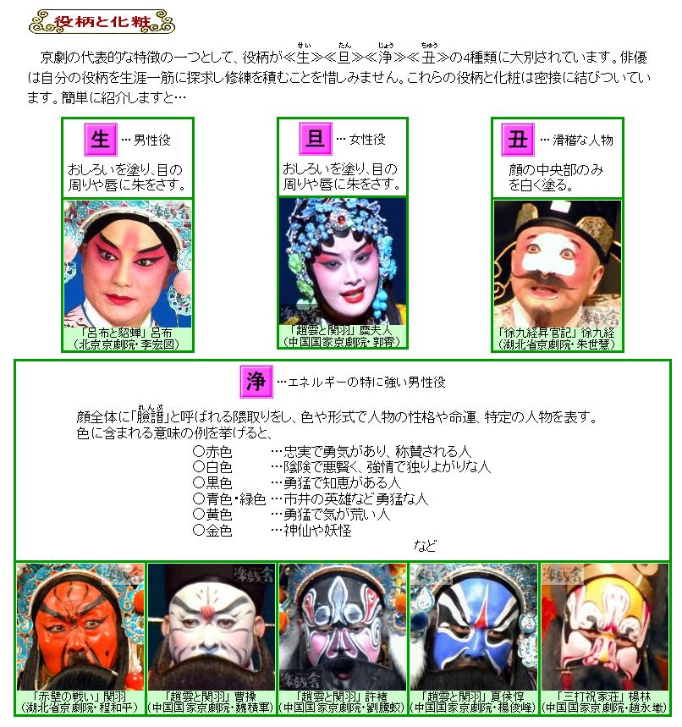
虞姫は旦
項羽は浄
劉邦は生
楽戯舎の
HPより

Slide 28
京劇のことわざ
旦角要媚不要美、
花臉要美不要媚。
Dan4jue2 yao4 mei4 bu2 yao4 mei3,
hua1lian3 yao4 mei3 bu2 yao4 mei4.
(虞姫のような)女役は「美」よりも「媚」を、
(項羽のような)隈取の豪傑役は「媚」よりも「美」を。
→ 美しい人、と、かわいい人、は違う。

Slide 30
梅蘭芳について

Slide 31
『大辞泉』より メイ‐ランファン 【梅蘭芳】
［1894～1961］中国の京劇俳優。北京の生まれ。女形として世界的名声を博し、京劇の改革にも努めた。中国京劇院院長などを歴任。

Slide 32
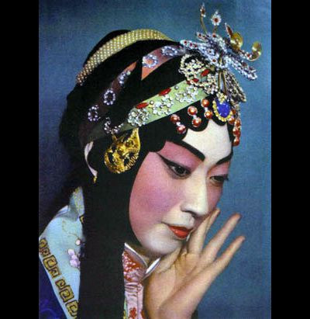
生死恨

Slide 33
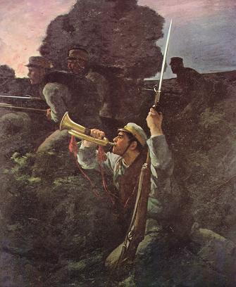
1894年
日清戦争
勃発

Slide 34
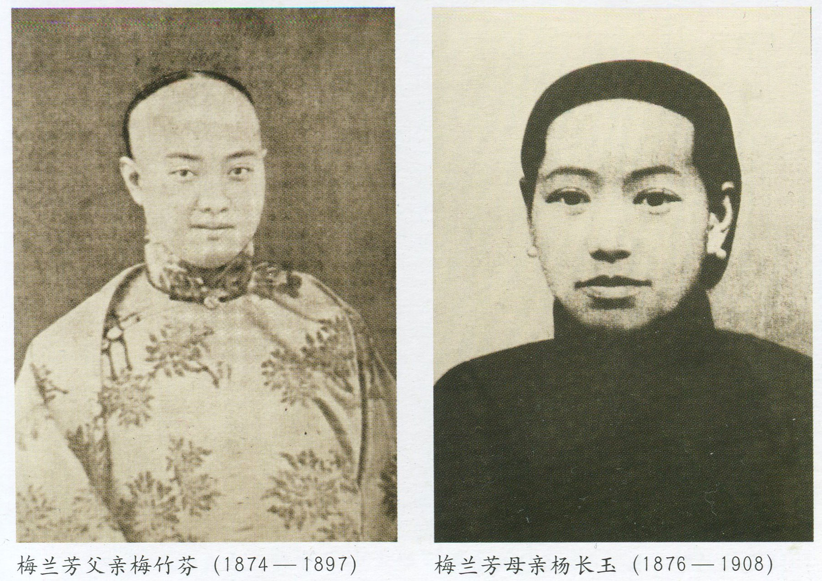

Slide 35
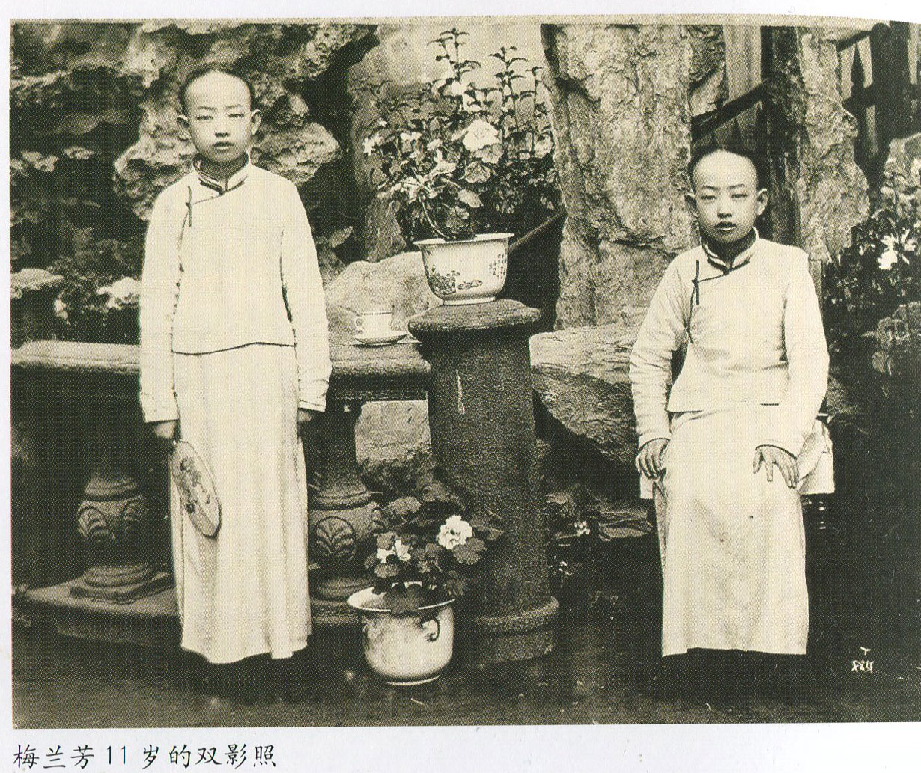

Slide 36
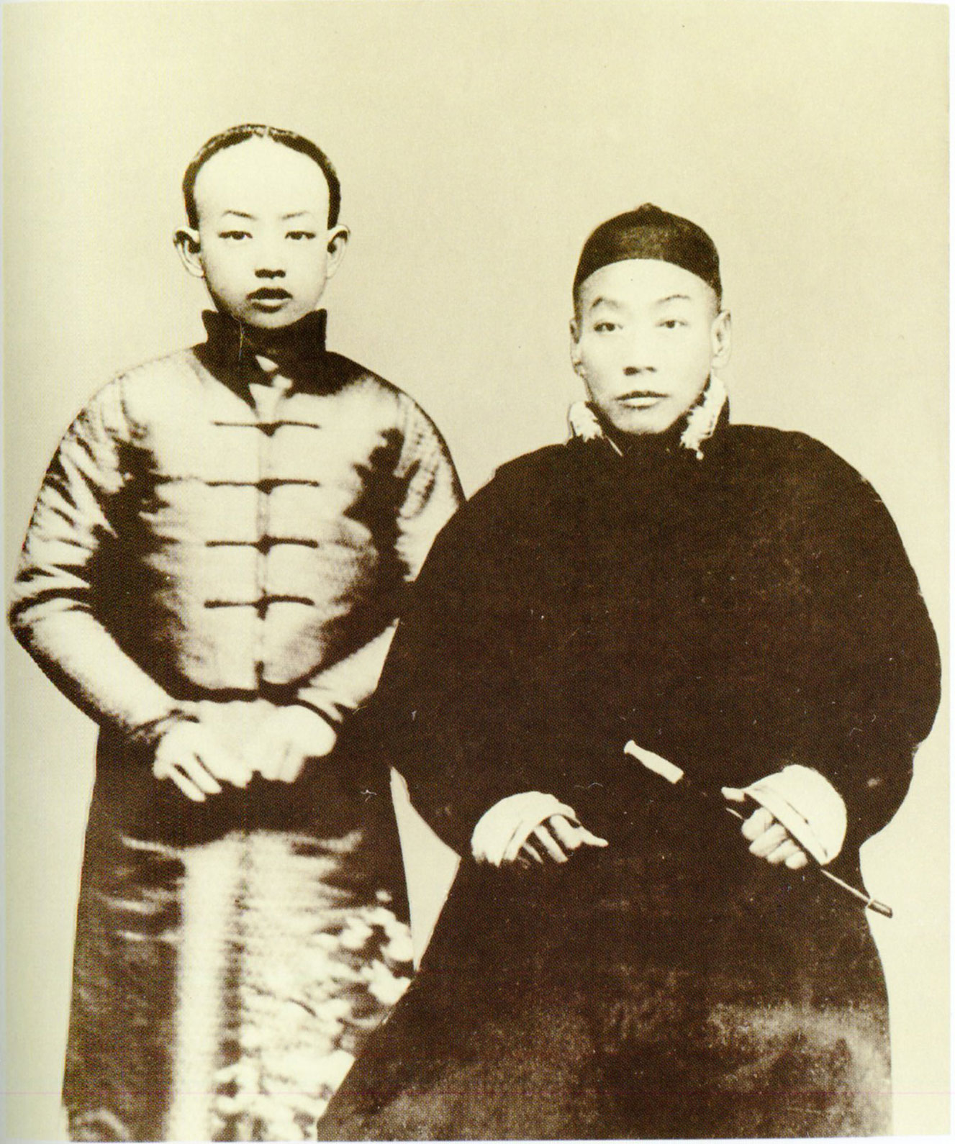
呉菱仙に習う

Slide 37
京劇界のことわざ １
名家無専師。
「名家に専師無し」。
いろいろな師について広く芸を学ぶ者が、名優になりうる。

Slide 38
京劇界のことわざ ２
嗓子靠練
不靠天。
役者ののど(歌唱力)は、
天賦(てんぷ)の才ではなく、
鍛錬で作りあげるものだ。

Slide 39
京劇界のことわざ ３
芸多了就傻,
術多了就仮。
器用な役者は大成しない。

Slide 40
京劇界のことわざ ４
台上三秒鐘、
台下三年功。
舞台上の三秒間の演技は、
三年間の練習によって支えられる。

Slide 41
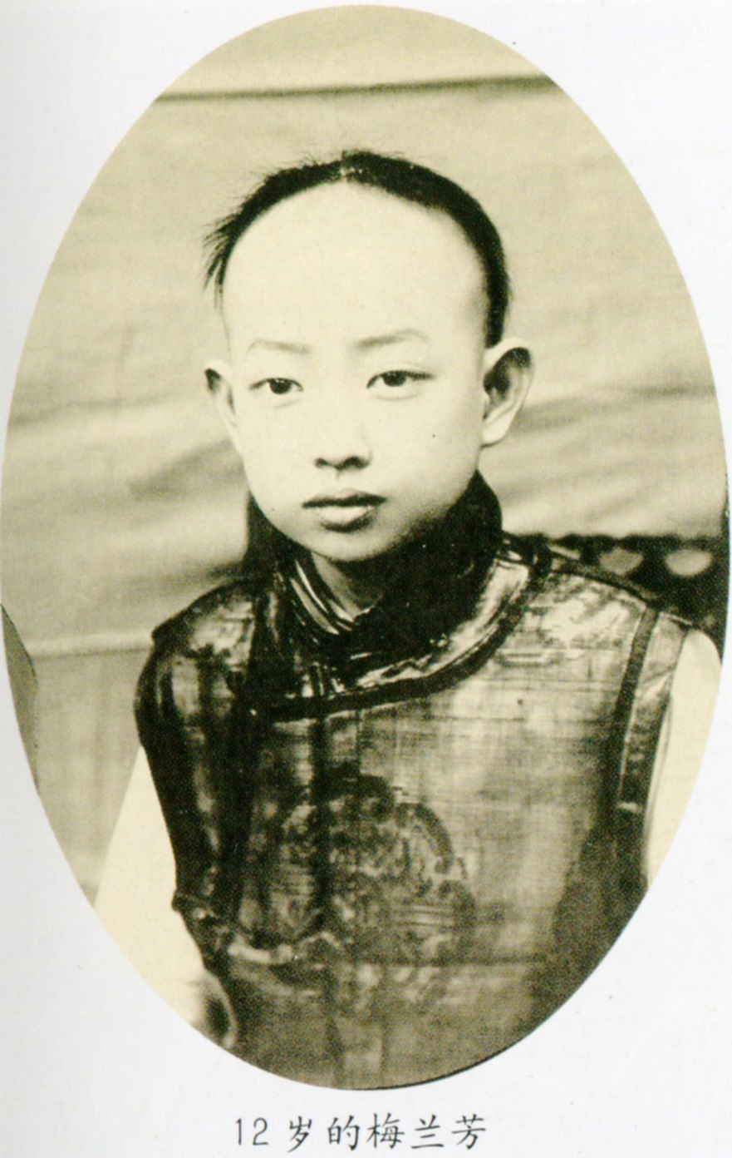
十二歳

Slide 42
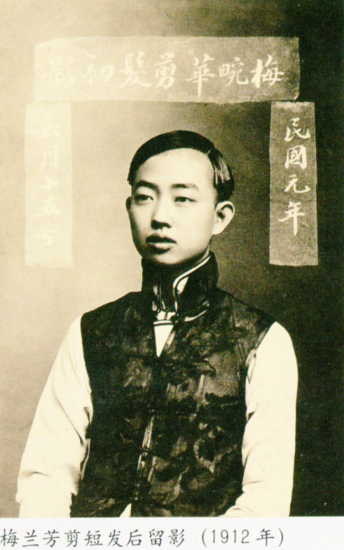
民国元年 十九歳

Slide 43
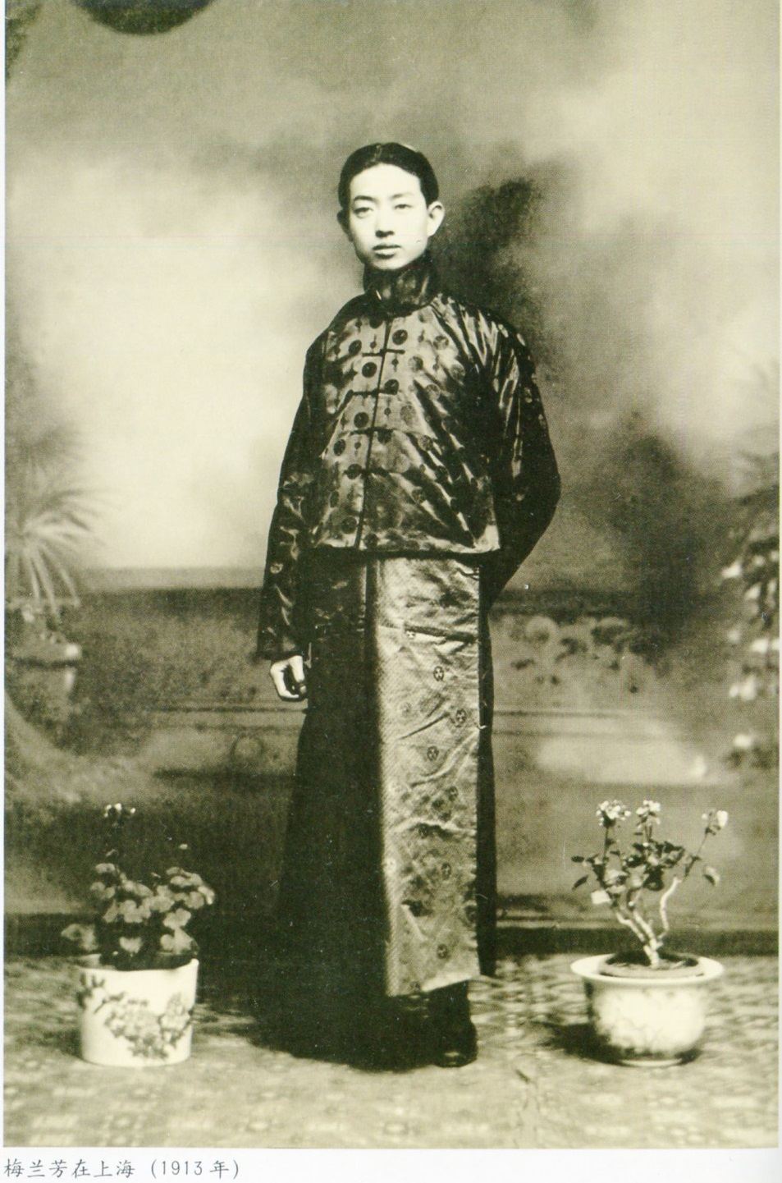
二十歳

Slide 44
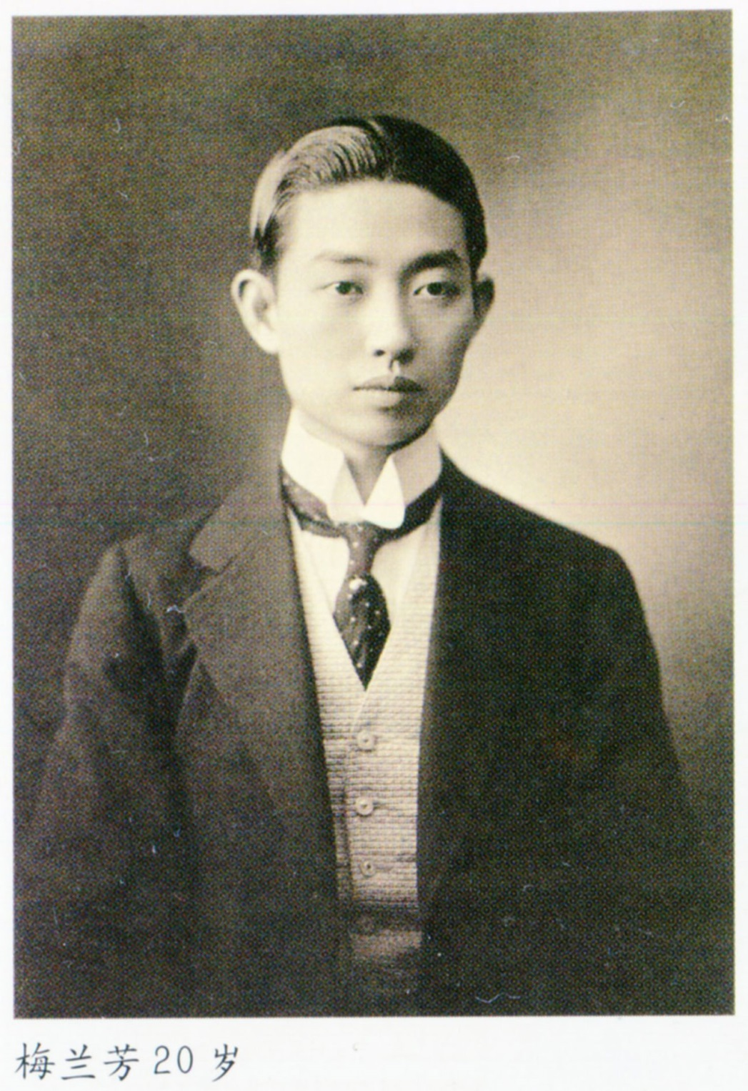
二十歳

Slide 46
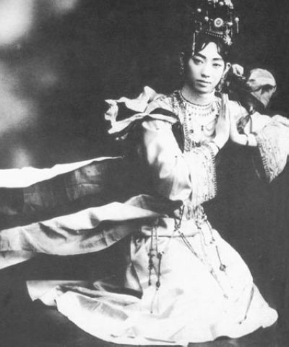
天女散花

Slide 47
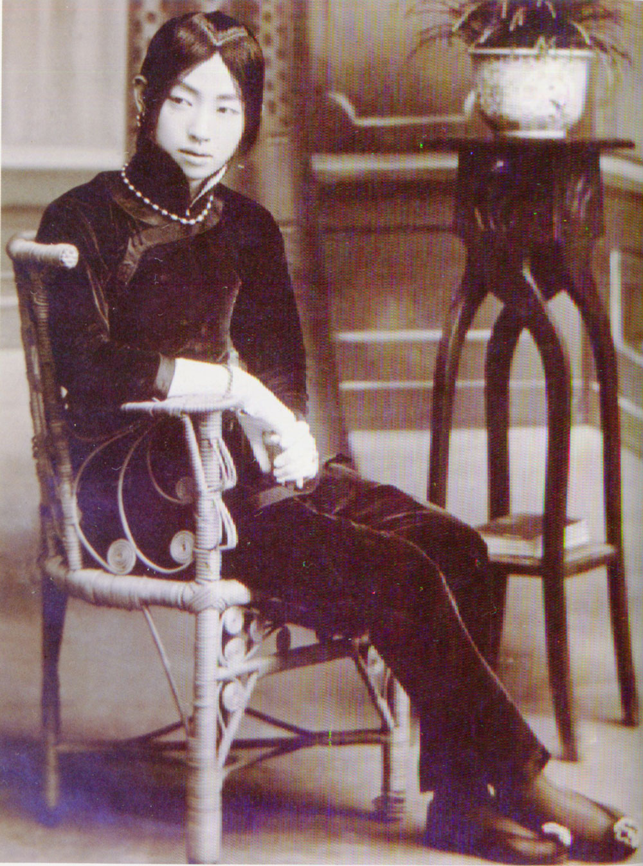
一縷麻

Slide 48
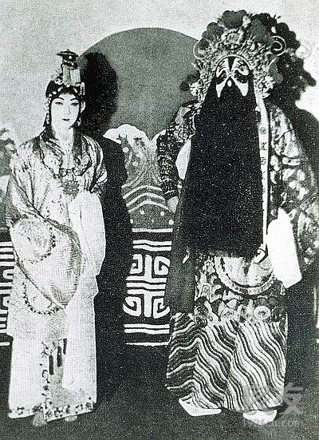
覇王別姫

Slide 49
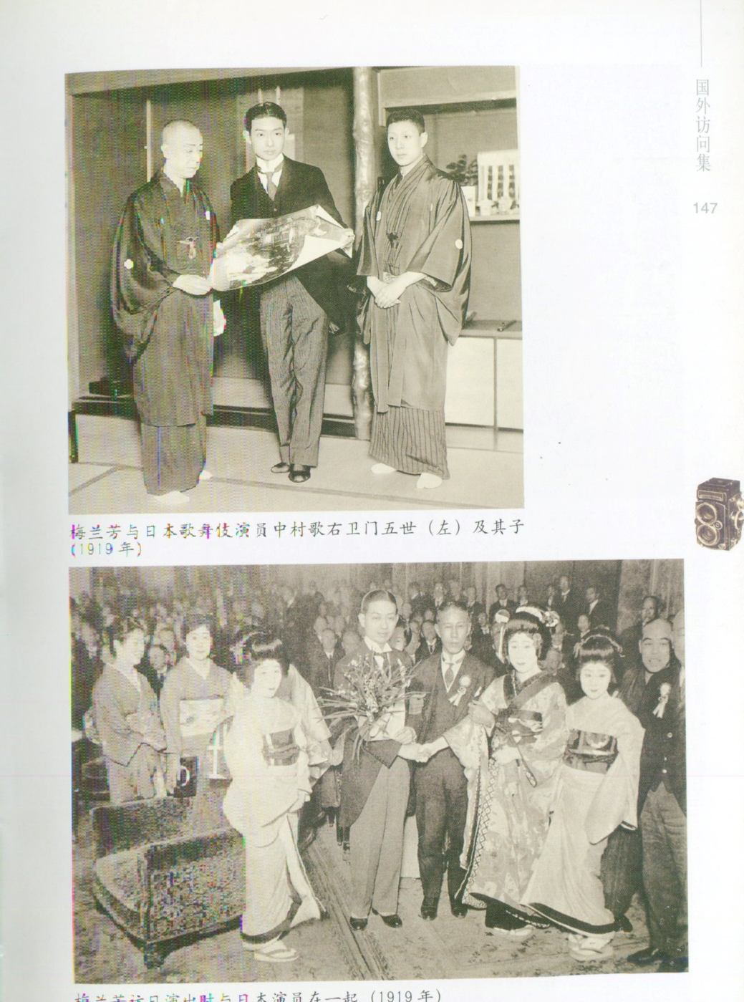
日本公演 １９１９年

Slide 50
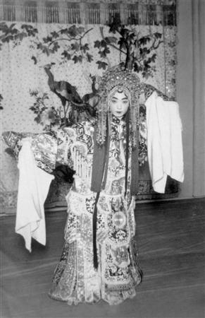
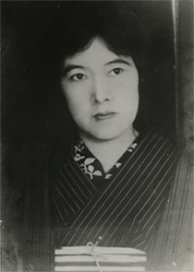
与謝野晶子
『太陽と薔薇』１９２０年
目閉づれば梅蘭芳の幻の見ゆる
おのれもめでたかりけれ
わが肩に柳の触れておもふかな
梅蘭芳の玉のかんざし

Slide 51
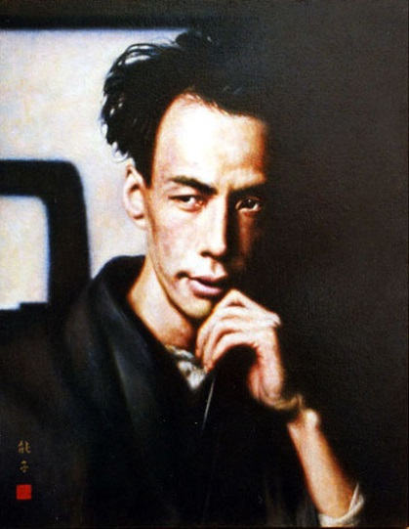
芥川龍之介
男の女を猟するのではない。女の男を猟するのである。――ショウは「人と超人と」の中にこの事実を戯曲化した。しかしこれを戯曲化したものは必しもショウにはじまるのではない。わたくしは梅蘭芳の「虹霓関」を見、支那にも既にこの事実に注目した戯曲家のあるのを知った。
「侏儒の言葉」

Slide 52
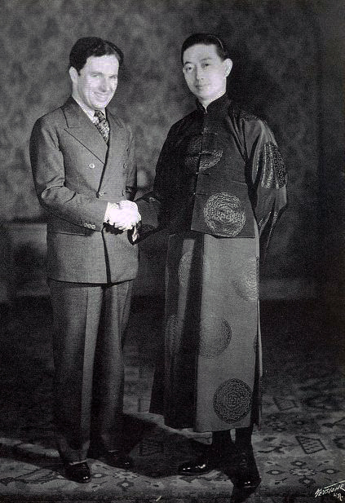
アメリカ公演 １９３０年

Slide 53
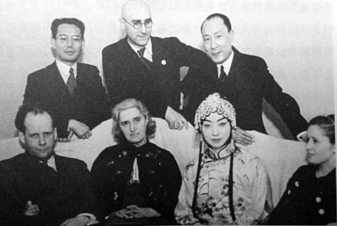
ソ連公演 １９３５年

Slide 54
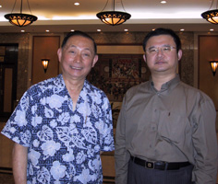
梅葆玖氏(１９３４～)

Slide 55
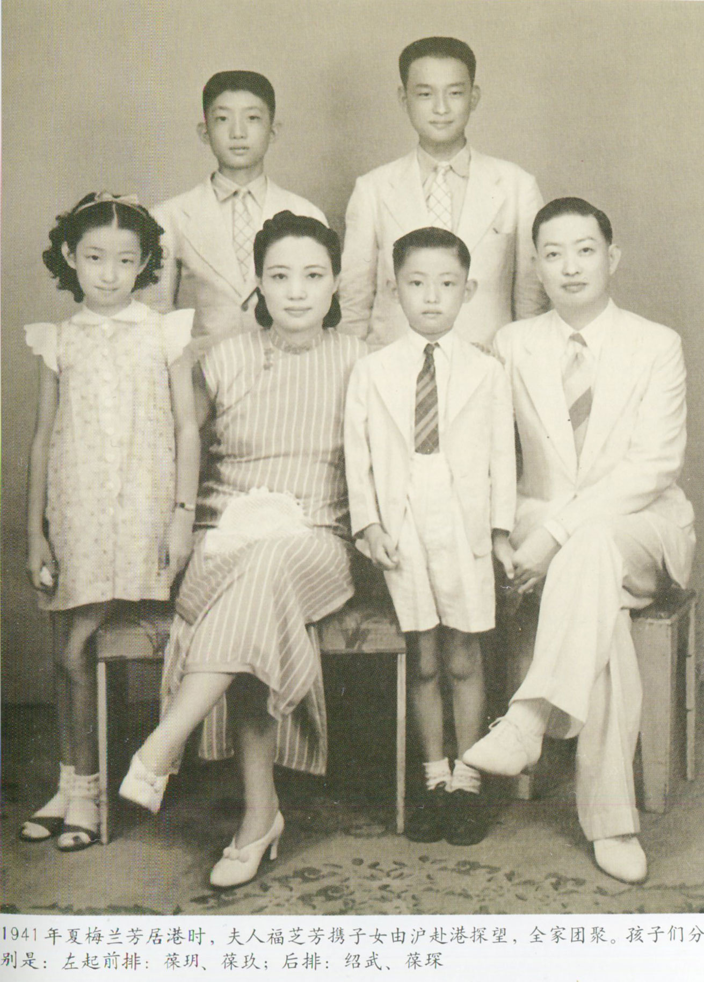
１９４１年 香港

Slide 56
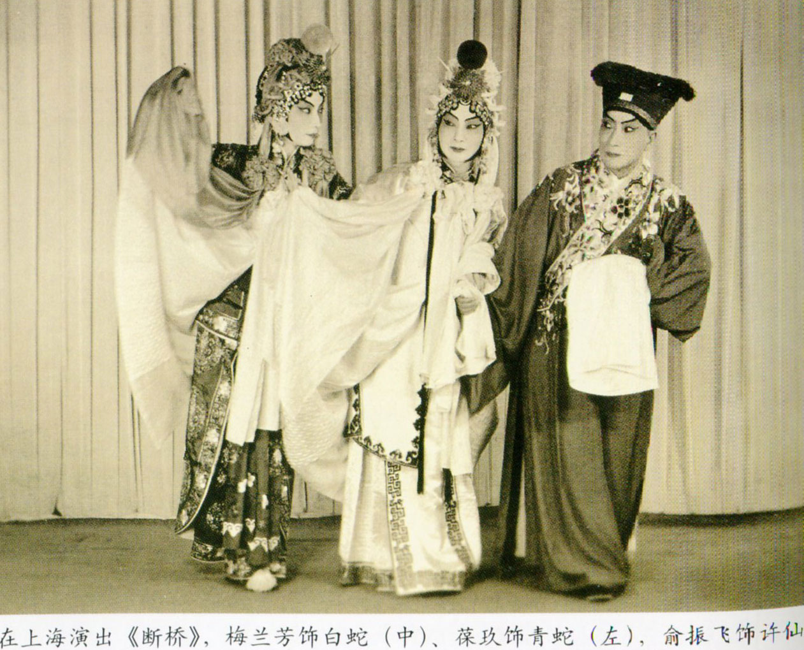

Slide 57
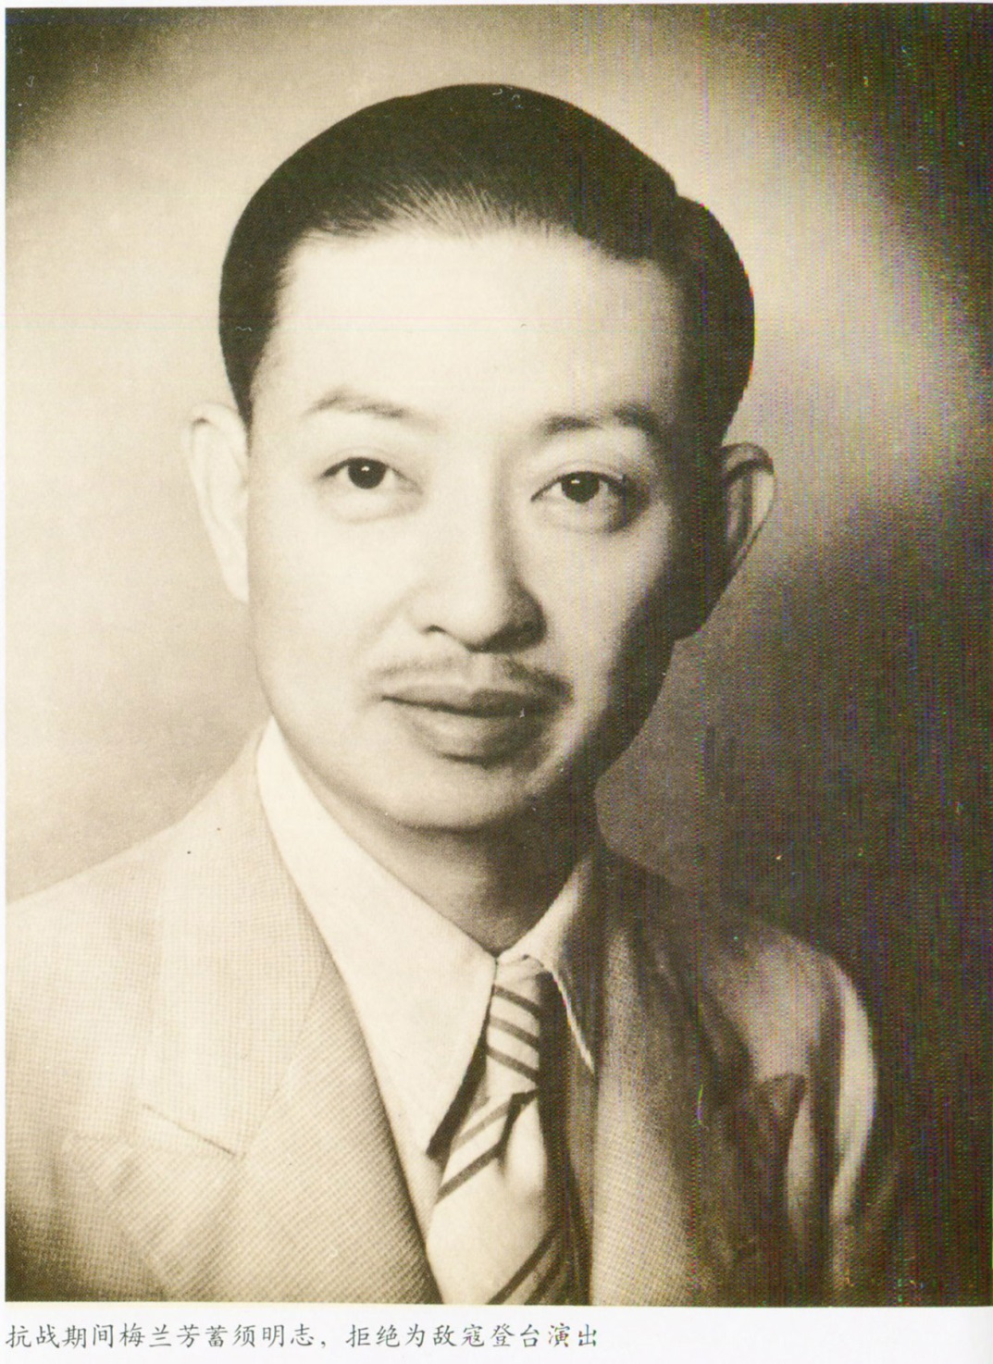

Slide 58
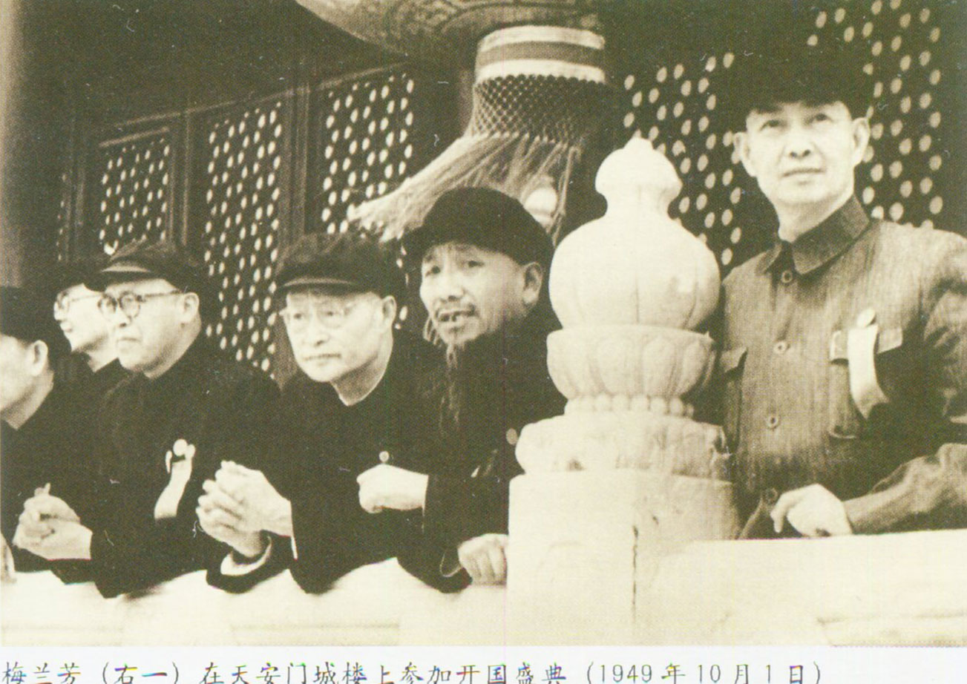

Slide 59
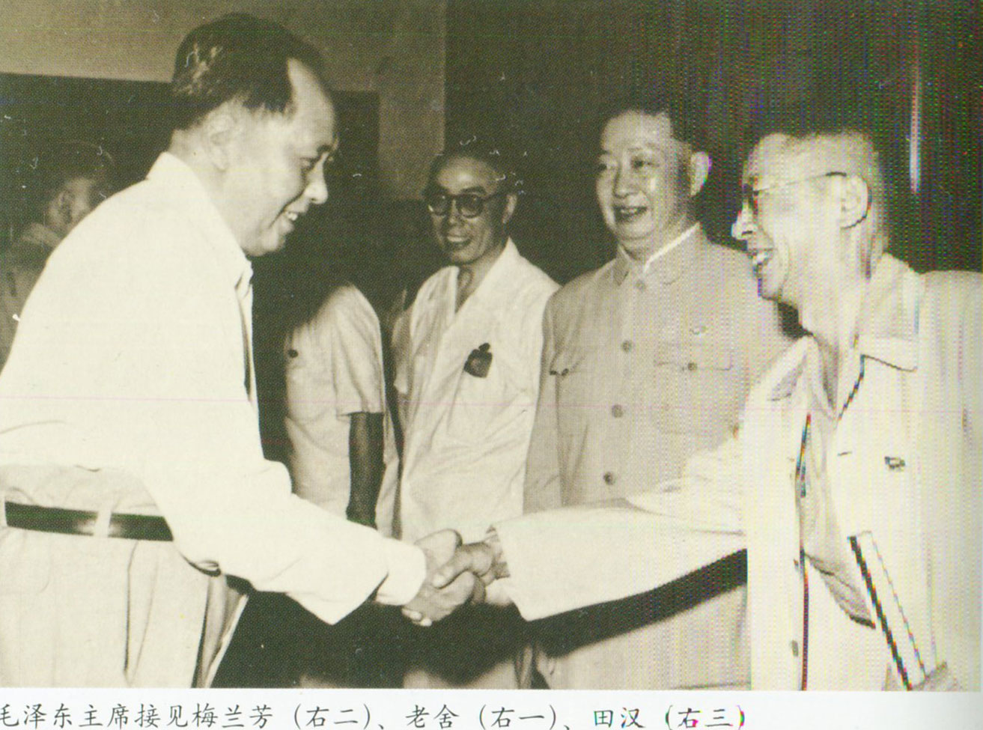

Slide 60
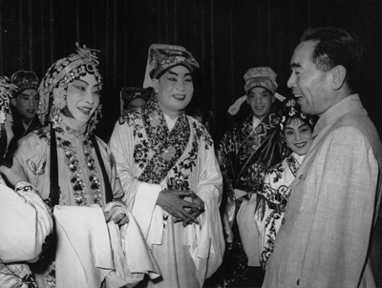

Slide 61
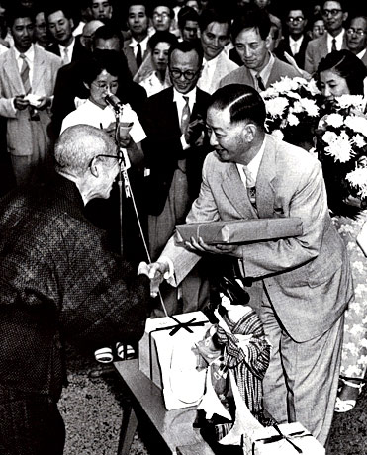
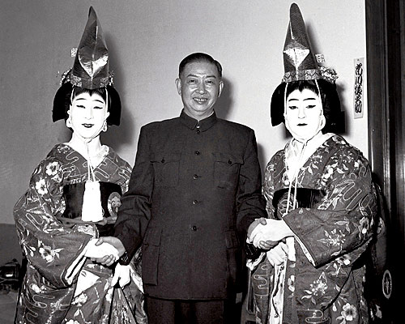
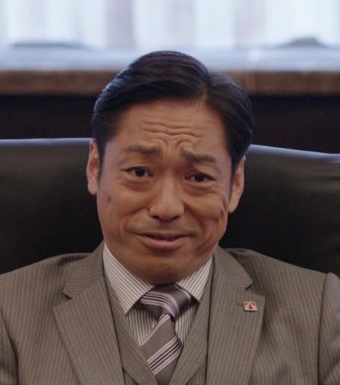
１９５５年 歌舞伎 訪中 二代目 市川猿之助

Slide 62
梅蘭芳 戦後の来日公演
1955年 中国京劇院創立。
初代院長となる。
1956年 周恩来の要請を受け、
京劇団を連れて来日公演を行う。
中華人民共和国にとっても、
初の海外京劇公演であった。

Slide 63
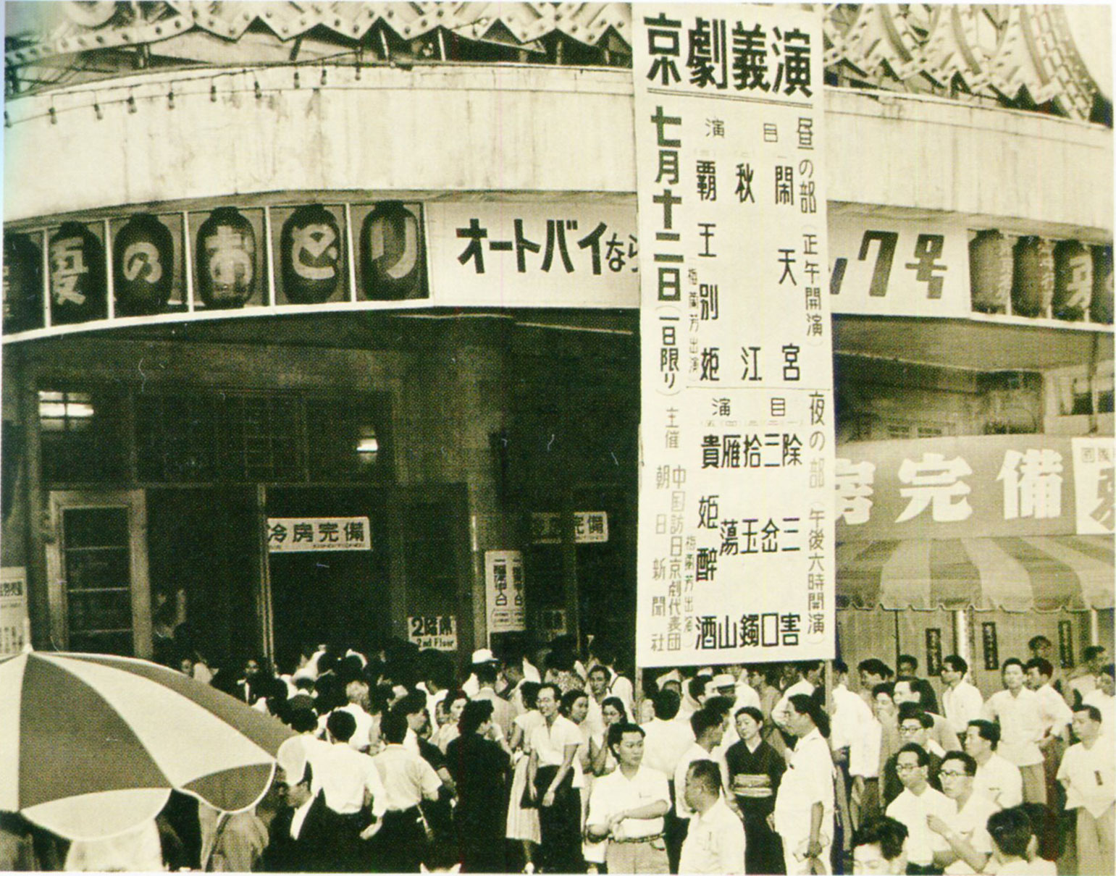

Slide 64
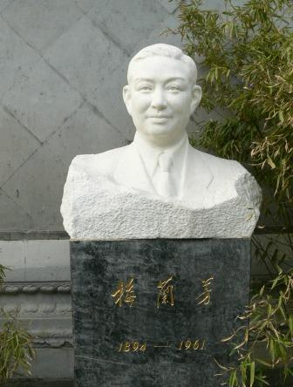
1961年8月8日
梅蘭芳 永眠
1963年6月
加藤徹 誕生

Slide 65
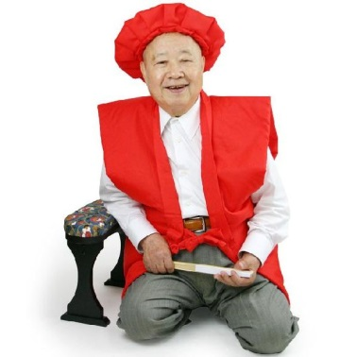
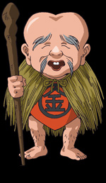
平成26年＝2014年は･･･
六十干支は甲午
60年で「還暦」=“花甲”
120年で「大還暦」
梅蘭芳生誕120周年記念活動
“双甲之約”

Slide 66
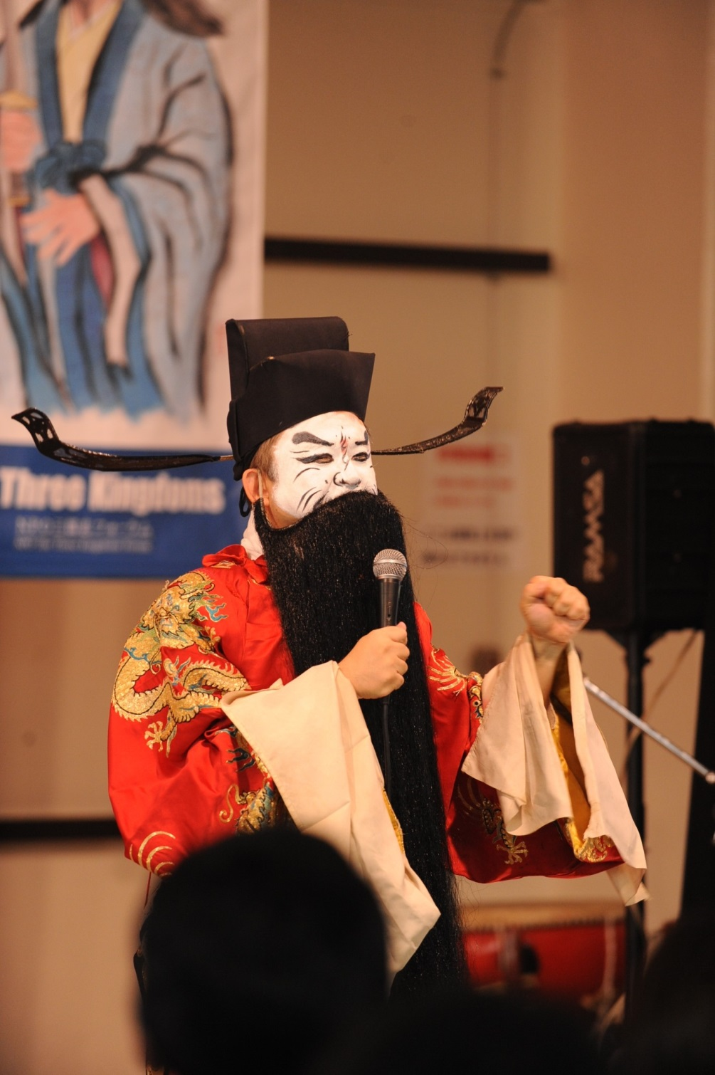
劇終 ありがとうございました

